Slide 1
Goed en Gezond Leven op de Veluwe
Betekenisvol en effectief samenwerken over de domeinen heen
VNG congres | Jaarbeurs Utrecht|
vrijdag 30 november 2018
Gert Jan van Noort, wethouder Harderwijk

Slide 2
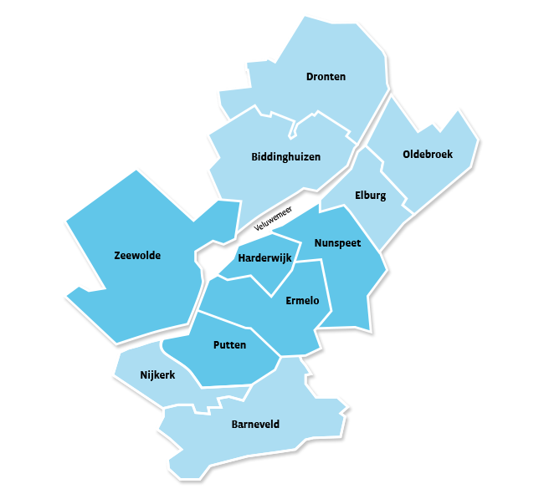
Ruim 150.000 inwoners in de regio Noord West Veluwe
Sinds 2018 ook Oldebroek en Elburg aangesloten

Slide 3
Vraagstukken op de Veluwe
Rondom ouderen (75+)
Vergrijzing, ouderen wonen langer thuis, personeelskrapte in de zorg
Ouderen maken relatief veel gebruik van zorg en ondersteuning
GGZ
Jeugd GGZ ; veel verwijzingen naar specialistische zorg. Is dat gerechtvaardigd?
EPA (Ernstige Psychiatrische Aandoeningen); wonen steeds meer in woonwijken, overlast, hoe om te gaan met crises
Zorg en Sociaal Domein hebben elkaar nodig!
Notes:
Binnen GezondVeluwe kijken we naar het gebied en de bevolking. Welke vraagstukken zijn daar uit te destilleren die organisaties niet afzonderlijk kunnen oplossen maar waar organisatie- en domeinoverstijgende samenwerking nodig is?
1 ouderen
2 GGZ zorgvragers (EPA en Jeugd)

Slide 4
Betrokken partners
Zorg: huisartsen, ziekenhuis, ouderenzorg, paramedi, aporthekers, GGZ
Gezamenlijke opgave/ambitie
Sociaal/
Welzijn: gemeenten en welzijnsorgani-saties
Inwoners, patiënten, cliënten (al dan niet via Zorgbelang)
Notes:
Gezamelijke ambitie: “goed en gezond leven op de veluwe “
Uitgangspunten:
De projecten binnen GV stellen de inwoners van de regio centraal
We werken vanuit het Triple Aim principe: alle projecten zijn gericht op verbetering van ervaren kwaliteit van zorg, verbeteren gezondheid & welbevinden, tegen gelijkblijvende kosten. Hierbij willen we tevens het werkplezier van professionals vergroten Partijen versterken elkaar in GezondVeluwe als netwerkorganisatie: Samenwerken betekent verantwoordelijkheid nemen voor de zorg, gezondheid en het welzijn. Hieronder wordt ook de verbinding verstaan tussen zorg, gezond- en welzijnsvraagstukken van de inwoners in de regio Noord-Veluwe
Duurzame bekostiging: We werken voorwaardenscheppend toe naar duurzame contractering, zoals meerjarencontracten, populatiegerichte bekostiging (VBHC)
Participanten GV:
Ziekenhuis St Jansdal
Huisartsencoöperatie Medicamus
Intramurale en extramurale ouderenzorg (ZNWV, Icare)
Coöperatie Paramedische Zorg FleGel
Coöperatie Apotheken Noordwest Veluwe
Gemeenten Ermelo, Harderwijk, Nunspeet, Putten, Zeewolde, Elburg en Oldebroek
GGZ Centraal
Zorgbelang Gelderland t.b.v. inwonerperspectief
3 unieke zaken van GV:
Samenwerking zorg en sociaal domein (Bestuurders vanuit zorgorganisaties en wethouders vanuit de gemeenten)
Inwonerperspectief op alle niveaus geborgd (bestuurlijk / strategisch, tactisch in kerngroepen en praktisch in projectgroepen)
Informatiemanagement op proces en uitkomst + integrale bekostiging: We sturen op resultaten en doen effectmetingen

Slide 5
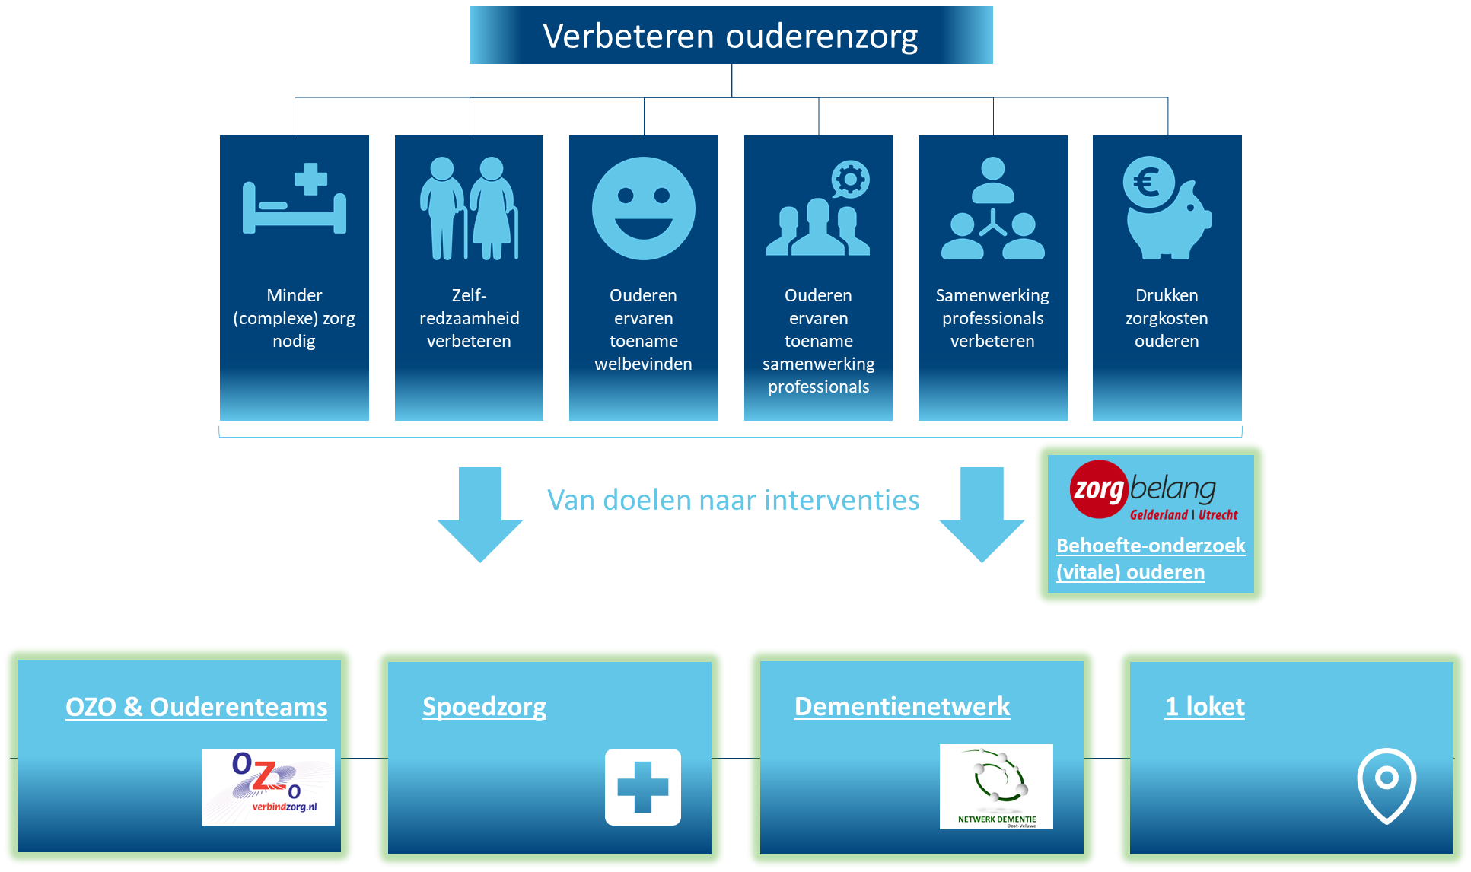
Doelstellingen Gezond Veluwe
Thema: ouderenzorg
Notes:
Van doelstellingen naar projecten
OZO en ouderenteams wordt toegelicht op volgende sheets.
Spoedzorg wil zeggen dat ouderen die op de SEH of huisartsenpost komen zonder dat zij een medische spoed indicatie hebben worden overgedragen aan de wijkverpleegkundige van de thuiszorg. De wijkverpleegkundige gaat met de oudere naar huis en regelt daar de benodigde zorg en ondersteuning.
Dementienetwerk is organisatorisch ondergebracht bij GV. Aanmeldprocedure is vereenvoudigd.
1 loket: hiermee wordt het ene ELV loket bedoeld. Nu is dat nog een virtueel digitaal loket (zorgspoor). Dit wordt omgebouwd tot een Veluws Ouderen Servicepunt (VOS). Daar kan men alle vragen rondom geïndiceerde zorg neerleggen.

Slide 6
Ouderenteams
Oudere en mantelzorger staan centraal
Kleinschalig, rondom alle huisartspraktijk(en)
Korte lijnen tussen hulpverleners
Zorg en welzijn werken samen
Samenstelling primair:
Huisarts
POH-Ouderenzorg
Wijkverpleegkundige
Specialist Ouderengeneeskunde
Ouderenadviseur
Aanvullend o.a. apotheker, fysiotherapeut, geriater, internist, etc
Notes:
dit

Slide 7
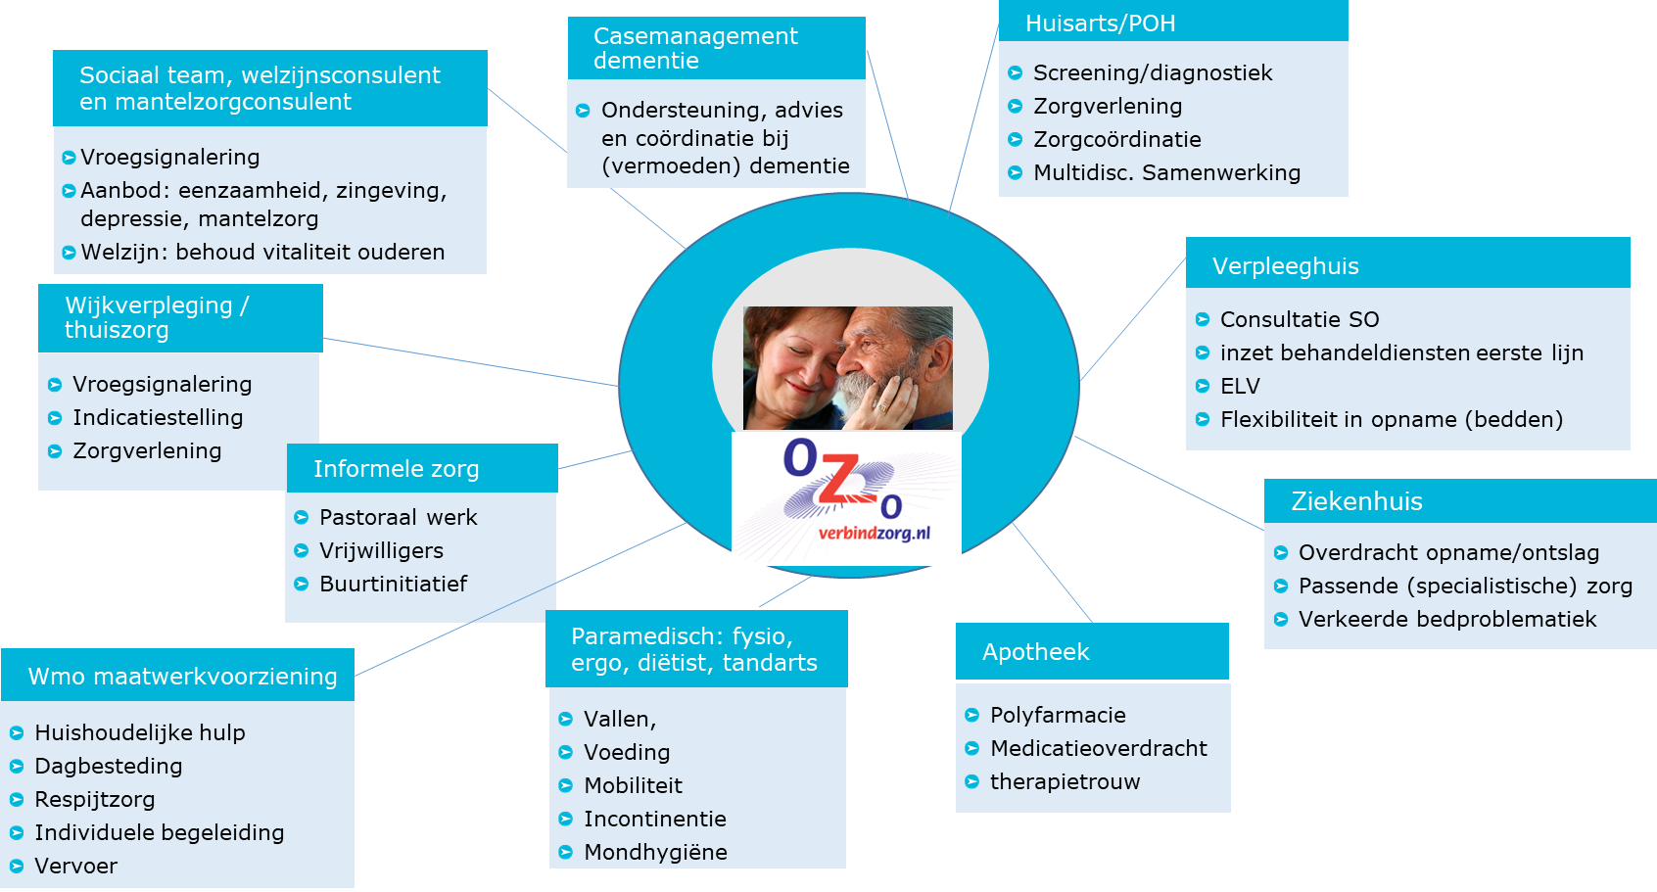
OZO (digitaal overlegplatform) faciliteert communicatie en afstemming binnen netwerk van oudere en mantelzorger
Notes:
Veel partijen
Met veel rollen zorg en ondersteuning
Elkaar kennen en korte lijnen
Werkwijze uniforme
OZO vliegwiel

Slide 8
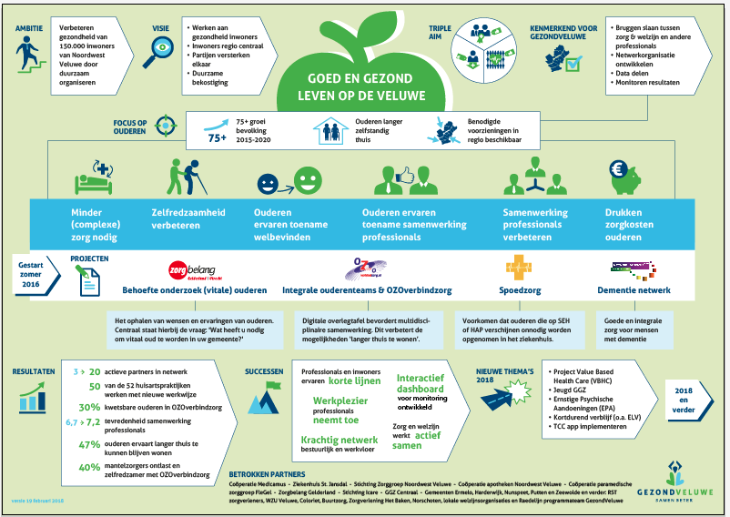
De opbrengsten van twee jaar Gezond Veluwe

Slide 9
Duurzame bekostiging
Bundled Payment

Slide 10
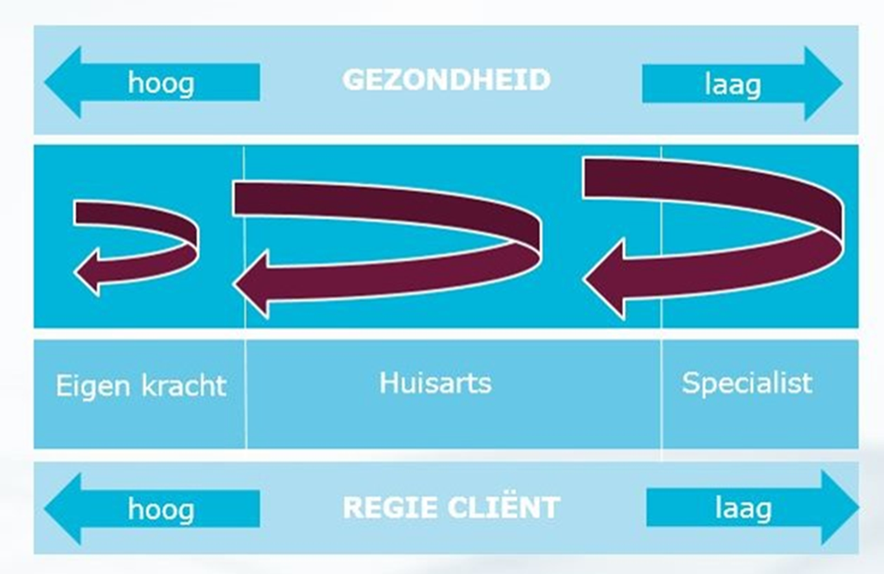
Substitutie
Notes:
Beweging op gang brengen door andere dingen te doen in het zorg- en welzijnsveld.
Dat gaat makkelijker als het geld niet gescheiden is. Dus de schotten eruit zijn.

Slide 11
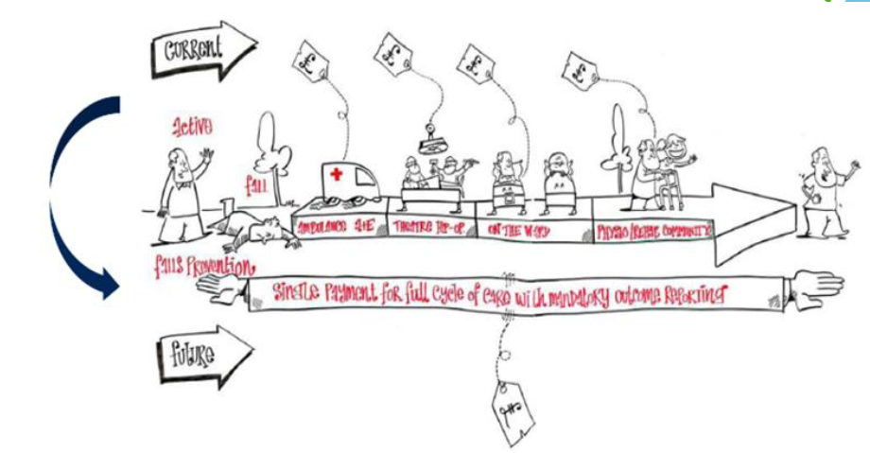
Duurzame bekostiging met bundel kwetsbare ouderen
Waarom?
Hulpverleners controle, vrijheid en verantwoordelijkheid geven met als doel:
Langer zelfstandig thuis wonen
Instroom in tweede lijn voorkomen
Uitstroom tweede lijn versnellen
Ontkokering
Wat?
Integrale financiering van relevante zorg voor kwetsbare ouderen op uitkomsten
Notes:
Denise

Slide 12
Geen pilot kwetsbare ouderen, maar een regulier contract!
Relevant voor Gezond Veluwe
Stap verder zetten in regionale samenwerking
Financiering zorgvormen die nu niet mogelijk zijn
Savings herinvesteren
Uitvoering contract vraagt herontwerp zorgprocessen en mogelijk andere organisatie zorg
Duurzame financiering
Dashboard levert input
Relevant voor Zilveren Kruis
Eerste ervaring met diagnose specifieke bundels is er
Doelgroep is complexer omdat het veel zorgsoorten raakt
Uitvoering en naleving contract vraagt veel interne aanpassingen
Notes:
Denise

Slide 13
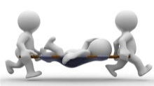
Impact van bundled payment binnen Gezond Veluwe voor Zilveren Kruis verzekerden
Overzicht kwetsbare ouderen Gezond Veluwe 2015
ZK verzekerden, 75+ met wijkverpleging en polyfarmacie, zorgkosten alle zorgaanbieders 2015 [EUR mln]
1.200 patiënten
32 mln euro aan gedeclareerde zorgkosten, alleen Zorgverzekeringswet
Monitoren op kwaliteit (indicatoren)

Slide 14
Vervolgstappen
Monitoring ouderenzorg continueren en uitbreiden met Sociaal Domein (data WMO)
Duurzame bekostiging i.s.m. Zilveren Kruis (VBHC pilot kwetsbare ouderen)
Uitbreiden naar Sociaal Domein?
Notes:
Denise

Slide 15
www.gezondveluwe.nl

